Slide 1
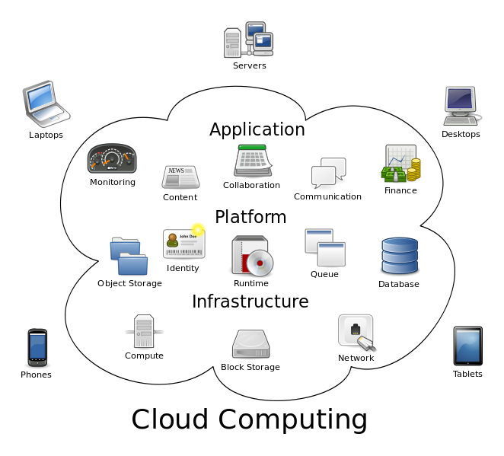
Cloud Computing
Emilie CRESSON – Marie FAGBEMY – Laura VANDEVILLE

Slide 2
Sommaire
Définition du Cloud Computing
Les points positifs par rapport aux infrastructures classiques
Les inconvénients
L’offre actuelle…
… pour quel type d’application

Slide 3
Qu’est-ce que le Cloud Computing ?

Slide 4
Qu’est-ce que le Cloud Computing ?
Mutualisation de ressources et traitements informatique sur des serveurs distants regroupés dans des datacenters
Les serveurs distants sont sécurisés et interconnectés avec une bande passante très large
Le nom « cloud » / « nuage » :
  L’infrastructure virtuelle est représentée par une sorte de nuage de serveurs de haute performance.
  Cette représentation est expliquée par le fait que le client ne voit pas la complexité de l’architecture associée

Slide 5
Les types de Cloud

Slide 6
Les types de Cloud
Le Cloud Public : infrastructure accessible à un large public et appartenant à un fournisseur de "Cloud Services" (ex : Amazon Web Services)
Le Cloud Privé n'est pas accessible au public mais aux entreprises via des réseaux sécurisés
Le Cloud Hybride consiste à utiliser à la fois le Cloud Public et le Cloud Privé. Plusieurs entités partagent alors des ressources du Cloud.

Slide 7
Les différents concepts

Slide 8
Les différents concepts
• IaaS (Infrastructure as a Service)
hébergement d'infrastructures
• PaaS (Platform as a Service)
fourniture de plateformes de développement
• SaaS (Software as a Service)
logiciels en ligne
• DaaS (Data as a Service), DaaS (Desktop as a Service), BaaS (Backup as a Service), MaaS (Monitoring as a Service), NaaS (Network as a Service)

Slide 9
Quels sont les points positifs ?

Slide 10
Quels sont les points positifs ?
Mutualisation des coûts d’hébergement et d’opérations
Accès illimité
Garantie de service
Nécessite uniquement une connexion internet
Notes:
L'entité ne possède plus ses propres serveurs ou applications, mais loue uniquement les ressources nécessaires, ce qui implique une réduction des investissements.
Comme l'usage de l'infrastructure informatique est considéré comme un service, le client n'a pas à se préoccuper du fonctionnement de celle-ci. Par ailleurs, l'agilité et la souplesse de l'offre permet à l'utilisateur de disposer de la puissance informatique qu'il souhaite au moment où il le souhaite, et ce sans devoir acheter des unités de puissance et de calcul qu'il n'utilise pas comme c'est le cas aujourd'hui avec les ordinateurs et les centres de calculs qui sont la propriété des entreprises.
Mobilité : l’utilisateur peut à tout moment et à partir de n’importe quel appareil se connecter à ses applications et son workflow. Il peut y accéder à partir de n’importe quel type d’appareil à condition que celui-ci soit doté d’un navigateur.

Slide 11
Quels sont les points positifs ?
La virtualisation facilite la migration des applications d’un serveur à un autre
Haute disponibilité et performances plus élevées
Maintenance plus facile
Bande passante nettement supérieur à celle des infrastructures classiques
Notes:
Haute disponibilité : chaque utilisateur peut contribuer à l’enrichissement des données et des expériences de l’ensemble si des outils collaboratifs sont mis en place. Cet avantage facilite le kownledge management (gestion et transmission des connaissances) dans les entreprises.
Maintenance plus facile : pas besoin de mettre à jour l’ensemble des postes pour ajouter de nouvelles fonctionnalités, il suffit de mettre à jour l’application réseau et tous les utilisateurs bénéficient des nouveautés et des corrections. Il en résulte une plus grande cohérence de la méthodologie de travail et des documents produits par l’ensemble des contributeurs de l’organisation.

Slide 12
Quels sont les inconvénients ?

Slide 13
Quels sont les inconvénients ?
Piège marketing et piège propriétaire selon Richard Stallman
Manque d’information des prestataires envers les clients.
La sécurité remise en cause ?
Le cloud computing, fin de la DSI ?
Notes:
Richard Stallman : Américain diplômé d’Harvard, a été hacker au département de recherche en intelligence artificielle au MIT, grand défenseur du logiciel libre. « La chose intéressante à propos du cloud computing et que nous avons redéfini le cloud computing pour inclure tout ce que nous faisions déjà. L'industrie informatique est la seule industrie à être aussi sensible à la mode, plus que la mode féminine. »
Stallman a ainsi du mal à comprendre pourquoi des utilisateurs devraient confier des données à une tierce partie plutôt que de les conserver en local
fournissent généralement peu d'informations à leurs clients quant aux mesures techniques et organisationnelles mises en œuvre permettant de garantir la sécurité et la confidentialité des données traitées pour le compte des clients
Avec une offre informatique externalisée, les directions métiers seront peut-être amenées à se passer d'une DSI en interne pour faire appel à un prestataire extérieur. Reste que les questions de la confidentialité des données et de la qualité de service au regard du coût de la prestation risquent d'être l'objet de beaucoup d'attention de la part des décideurs pour choisir, ou non, d'externaliser l'intégralité de leurs ressources informatiques.

Slide 14
Quels sont les inconvénients ?
La sécurité : point principal des risques liés au Cloud.
La connexion : un goulot d’étranglement.
L’entreprise doit avoir un système d’information rapidement adaptable au Cloud.
Dépendance avec le fournisseur
Notes:
une entreprise voulant préserver la confidentialité ou la sécurité de certaines données/informations peut se contenter de les couper de tout accès distant et de les stocker localement. Mais avec le cloud l’accès aux contenus stockés étant obligatoirement fait par le réseau, ces informations sensibles sont plus exposées aux violations de confidentialité et aux attaques virtuelles.
Si l’utilisateur n’a pas de connexion internet, ou une connexion insuffisante, il ne pourra accéder à sa plateforme de travail. L’idée dans ce cas est de permettre le travail sur une application locale qui synchronise ensuite les données avec le serveur dès que l’utilisateur a à nouveau accès au réseau. Le problème de la sécurité des données en local se pose donc à nouveau.
L’organisation des entreprises voulant utiliser le cloud computing doit être capable de s’adapter au fonctionnement du concept et donc avoir un systeme d’information déjà orienté dans ce sens ou en tout cas facilement modulable (gouvernance )
si l’entreprise souhaite des fonctionnalités très spécifiques, il peut être difficile de convaincre le fournisseur de proposer ces fonctionnalités. Et en général, s’il y a un problème, l’entreprise est tributaire du service client du fournisseur. Il s’agit donc de choisir un fournisseur en qui l’on a confiance.

Slide 15
Quelle est l’offre actuelle ?

Slide 16
Quelle est l’offre actuelle ?
Amazon : Par ses outils S3 (Simple Storage Service) et EC2 (Elastic Compute Cloud)
Google : grand champion du Cloud computing.
IBM : Par son programme Blue Cloud annoncé en novembre 2007
Sun Microsystem : arrivée en 2015 ?
Notes:
Amazon a été une des premières entreprises à proposer par l'intermédiaire de ses outils S3 (Simple Storage Service) et EC2 (Elastic Compute Cloud) du stockage et de la puissance de calcul tirée de son infrastructure informatique pour des clients.
Google est le grand champion du cloud computing. L'entreprise a débuté ses activités dans ce domaine avec le projet Google 101.
IBM, dans le cadre de son programme Blue Cloud annoncé en novembre 2007, est en train d'ouvrir des centres continentaux de cloud computing (celui pour l'Europe est basé à Dublin en Irlande). Trois centres existent aux Etats-Unis, un autre est également installé en Chine et un second est en préparation.
Sun Microsystem vient d'annoncer que d'ici à 2015, l'ensemble des centres de calcul de l'entreprise seront virtualisés chez des tiers dans le cadre d'un cloud.

Slide 17
Pour quel type d’application ?

Slide 18
Pour quel type d’application ?
Inauguration par Amazon en 2006 : API Amazon EC2
gEclipse
Pour le stockage en ligne :
  Apple sort iCloud en 2011
  Amazon Simple Storage Service
  DropBox
  Google Drive
Notes:
C'est le cybermarchand Amazon qui, en 2006, a inauguré ce type d'offres. Le géant américain avait beaucoup investi dans ses infrastructures à la fin des années 1990 pour lancer sa boutique en ligne. Son informatique était certes capable d'absorber le pic d'activité des achats de Noël, mais était surdimensionnée le reste de l'année. "Le cloud est une façon de rentabiliser nos équipements", explique Xavier Garambois, directeur général France d'Amazon.
est un système libre de gestion de nuage et de grille informatique utilisant Eclipse. Il est compatible avec les systèmes Amazon EC2 et S3. Il utilise également le langage Java.
le système de sauvegarde et de synchronisation pour ses appareils avec 5 Go de stockage gratuit, ce service remplace MobileMe

Slide 19
Conclusion

Slide 20
Sources
Définition du Cloud Computing :
http://fr.wikipedia.org/wiki/Cloud_computing
Les points positifs par rapport aux infrastructures classiques
Les inconvénients
http://www.renaudvenet.com/cloud-computing-avantages-et-inconvenients-2011-01-26.html
http://www.generation-nt.com/stallman-cloud-computing-logiciel-proprietaire-actualite-163041.html

Slide 21
Sources
L’offre actuelle…
http://www.journaldunet.com/solutions/systemes-reseaux/analyse/le-cloud-computing-l-informatique-de-demain.shtml
… pour quel type d’application
http://www.lemonde.fr/technologies/article/2009/08/24/le-cloud-computing-bouscule-l-informatique_1231357_651865.html

